Slide 1


Thứ ngày tháng năm
Tập đọc
KIỂM TRA BÀI CŨ
Đọc đoạn 1 bài “Thưa chuyện với mẹ”
Nhận xét cách trò chuyện của hai mẹ con.

Slide 2
Thứ ngày tháng năm
Tập đọc
KIỂM TRA BÀI CŨ
Đọc đoạn 2 bài “Thưa chuyện với mẹ”
Nêu nội dung chính của bài.

Slide 3
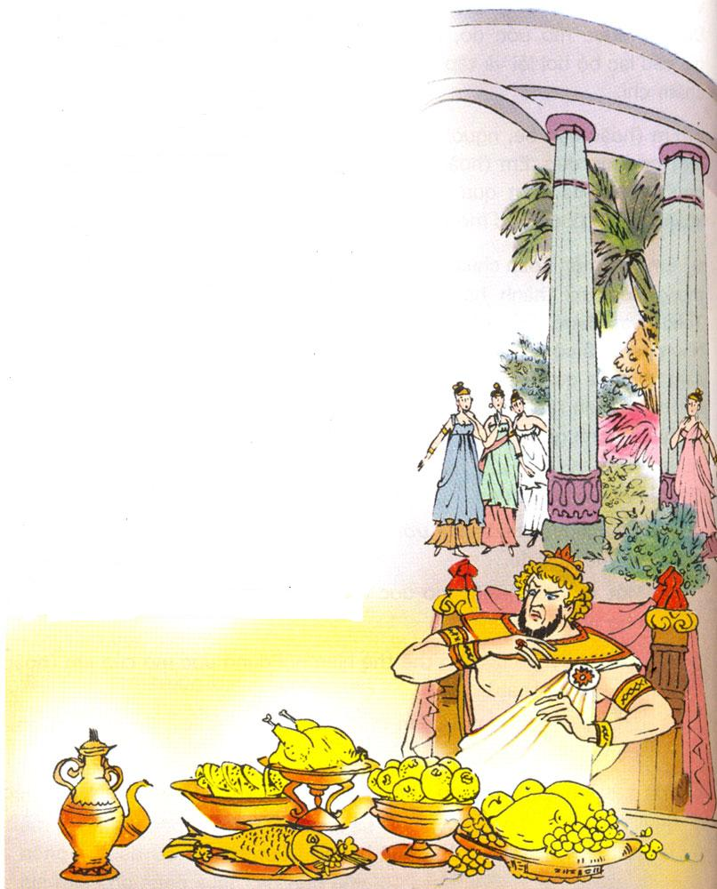

Slide 4

Thứ ngày tháng năm
TẬP ĐỌC
Điều ước của vua Mi - Đát

Slide 5

LUYỆN ĐỌC
Đoạn 1 : Có lần . . . . . . hơn thế nữa
Đoạn 2 : Bọn đầy tớ . . . . . được sống
Đoạn 3 : Thần Đi-ô-ni-dốt …. tham lam

Slide 6
Tập đọc
Điều ước của vua Mi-đát.
Luyện đọc
Tìm hiểu bài
1. Đọc đúng:
Từ ngữ
Đi-ô-ni-dốt, Mi-đát, Pác-tôn
2. Đọc diễn cảm
Nội dung:

Slide 7

LUYỆN ĐỌC
Có lần thần Đi - ô - ni - dốt hiện ra, cho vua Mi - đát được ước một điều. Mi - đát vốn tham lam nên nói ngay:
- Xin Thần cho mọi vật tôi chạm đến đều hóa thành vàng !
Thần Đi- ô - ni - dốt mỉm cười ưng thuận.
Vua Mi - đát thử bẻ một cành sồi, cành đó liền biến thành vàng. Vua ngắt một quả táo, quả táo cũng thành vàng nốt. Tưởng không có ai trên đời sung sướng hơn thế nữa !

Slide 8

LUYỆN ĐỌC
Bọn đầy tớ dọn thức ăn cho Mi - đát. Nhà vua sung sướng ngồi vào bàn. Lúc đó ông mới biết mình đã xin một điều ước khủng khiếp. Các thức ăn, thức uống khi nhà vua chạm tay vào đều biến thành vàng. Mi - đát bụng đói cồn cào, chịu không nổi, liền chắp tay cầu khẩn :
- Xin Thần tha tội cho tôi ! Xin Người lấy lại điều ước để cho tôi được sống !

Slide 9
Tập đọc
Điều ước của vua Mi-đát.
Luyện đọc
Tìm hiểu bài
1. Đọc đúng:
Từ ngữ
Đi-ô-ni-dốt, Mi-đát, Pác-tôn
quả nhiên
2. Đọc diễn cảm
Nội dung:

Slide 10
TÌM HIỂU BÀI
Vua Mi - dát xin thần Đi - ô - ni - dốt điều gì?
Tại sao vua Mi - đát lại ước như vậy ?
?

Slide 11
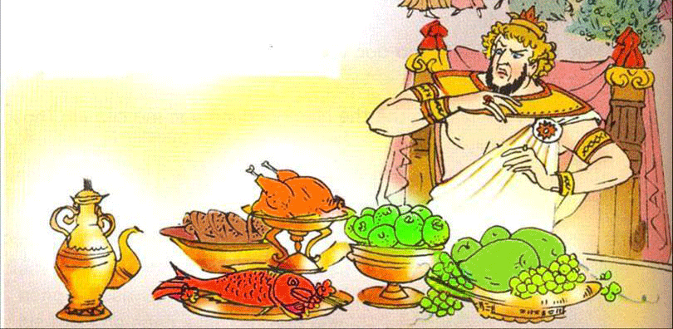

Slide 12
Tập đọc
Điều ước của vua Mi-đát.
Luyện đọc
Tìm hiểu bài
1. Đọc đúng:
Từ ngữ
Đi-ô-ni-dốt, Mi-đát, Pác-tôn
quả nhiên
phép màu
2. Đọc diễn cảm
Nội dung:
Những điều ước tham lam không bao giờ đem lại hạnh phúc cho con người.

Slide 13

Tập đọc
Điều ước của vua Mi-đát
Nội dung:
Những điều ước tham lam không bao giờ đem lại hạnh phúc cho con người

Slide 14
Tập đọc
Điều ước của vua Mi-đát.
Luyện đọc
Tìm hiểu bài
1. Đọc đúng:
Từ ngữ
Đi-ô-ni-dốt, Mi-đát, Pác-tôn
quả nhiên
phép màu
2. Đọc diễn cảm
Nội dung:
Những điều ước tham lam không bao giờ đem lại hạnh phúc cho con người.
Toàn bài đọc với giọng khoan thai
Phân biệt giọng của nhân vật
Nhấn giọng ở từ ngữ gợi tả, gợi cảm.

